Slide 1

Flutter Basic Application

Slide 2
material
Para iniciar a programação do Flutter, você precisa primeiro importar o pacote Flutter. O Material que permite que você crie uma interface de usuário de acordo com as diretrizes de design de material especificadas pelo Android.

Slide 3
runApp
A segunda linha é um ponto de entrada das aplicações Flutter semelhante ao método principal em outras linguagens de programação. Ele chama a função runApp e passá-lo um objeto de MyApp O objetivo principal desta função é anexar o widget dado à tela.

Slide 4
Widget
Um widget usado para criar a interface do usuário na estrutura Flutter. Aqui, o StatelessWidget não mantém nenhum estado do widget. MyApp estende StatelessWidget que substitui sua compilação O método build é usado para criar uma parte da interface do usuário do aplicativo. Nesse bloco, o método de compilação usa MaterialApp, um widget para criar a interface do usuário de nível raiz do aplicativo e contém três propriedades - título, tema e início.
•
•

Slide 5
Widget
•
•
Título: É o título do aplicativo Flutter. Tema: É o tema do widget. Por padrão, ele define o azul como a cor geral do aplicativo. Home: É a interface interna do aplicativo, que define outro widget (MyHomePage) para o aplicativo.
•

Slide 6
MyHomePage
o MyHomePage é semelhante ao MyApp, exceto que ele retornará o widget Scaffold. Scaffold é um widget de nível superior após o widget MaterialApp para criar a interface do usuário. Este widget contém duas propriedades appBar e body. A appBar mostra o cabeçalho do aplicativo e a propriedade body mostra o conteúdo real do aplicativo. Aqui, AppBar renderiza o cabeçalho do aplicativo, widget Center é usado para centralizar o widget filho e Text é o widget final usado para mostrar o conteúdo de texto e exibe no centro da tela.

Slide 7
Flutter Architecture
Motor Flutter (Flutter Engine): É o coração do Flutter, responsável por renderizar e atualizar continuamente a interface do usuário.

Slide 8
Flutter Architecture
Framework Flutter (Flutter Framework): Também conhecido como "Biblioteca da Fundação", é uma coleção de bibliotecas escritas em Dart que fornecem uma ampla variedade de recursos e funcionalidades para o desenvolvimento de aplicativos Flutter. Isso inclui tudo, desde o gerenciamento de estado até a manipulação de gestos e animações.

Slide 9
Flutter Architecture
Widgets: Os widgets são os blocos de construção fundamentais do Flutter. Eles são objetos imutáveis e declarativos usados para construir a interface do usuário. O Flutter oferece uma vasta biblioteca de widgets básicos, como Container, Text, Image, entre outros, bem como a capacidade de criar widgets personalizados para atender às necessidades específicas do aplicativo.

Slide 10
Flutter Engine
É um tempo de execução portátil para aplicativos móveis de alta qualidade e baseado principalmente na linguagem C++. Ele implementa bibliotecas principais do Flutter que incluem animação e gráficos, arquitetura de plug-in, suporte a acessibilidade e um tempo de execução do dart para desenvolver, compilar e executar aplicativos Flutter.

Slide 11
Flutter Engine
Tempo de Execução Portátil: O Flutter Engine fornece um ambiente de execução portátil que pode ser usado em várias plataformas, como Android, iOS, web e desktop, permitindo que os aplicativos Flutter sejam executados em diferentes dispositivos e sistemas operacionais.
Implementação de Bibliotecas Principais: O Flutter Engine implementa várias bibliotecas essenciais para o funcionamento dos aplicativos Flutter. Isso inclui bibliotecas para animação, gráficos e rede, arquitetura de plug-in e suporte a acessibilidade.

Slide 12
Widgets
No Flutter, tudo é um widget, que é o conceito central desse framework. Widget no O Flutter é basicamente um componente da interface do usuário que afeta e controla a visualização e a interface do aplicativo. Ele representa uma descrição imutável de parte da interface do usuário e inclui gráficos, texto, formas e animações que são criados usando widgets. Os widgets são semelhantes aos componentes do React.

Slide 13
Widgets
Tudo é um Widget: No Flutter, tudo o que é exibido na tela é um widget. Isso inclui desde elementos visuais simples, como texto e imagens, até layouts complexos e interativos.
Conceito Central do Framework: Os widgets são o conceito central do Flutter. Eles são responsáveis por controlar a visualização e a interface do aplicativo, representando uma descrição imutável de parte da interface do usuário.

Slide 14
Widgets
Descrição Imutável: Os widgets são imutáveis, o que significa que uma vez criados, eles não podem ser alterados. Se a aparência ou o estado de um widget precisar ser alterado, um novo widget deve ser criado.
Inclui Gráficos, Texto, Formas e Animações: Os widgets podem representar uma variedade de elementos visuais, incluindo gráficos personalizados, texto formatado, formas geométricas e animações.

Slide 15
Widgets
No Flutter, o aplicativo é em si um widget que contém muitos subwidgets. Isso significa que o aplicativo é o widget de nível superior e sua interface do usuário é compilada usando um ou mais widgets filhos, o que novamente inclui widgets sub-filho. Este recurso ajuda você a criar uma interface de usuário complexa com muita facilidade.

Slide 16
Widgets
O Aplicativo como um Widget: No Flutter, o aplicativo em si é representado como um widget. Este widget de nível superior é responsável por definir a estrutura geral do aplicativo e organizar sua interface do usuário.
Composição de Widgets: A interface do usuário do aplicativo é construída pela composição de vários widgets. Isso significa que o aplicativo pode conter muitos subwidgets, cada um responsável por uma parte específica da interface do usuário.

Slide 17
Widgets
Widgets Pai e Filho: O aplicativo pai pode conter muitos widgets filhos, e cada um desses widgets filhos pode conter mais widgets filhos, formando assim uma árvore de widgets.
Facilidade na Criação de Interfaces Complexas: Esse recurso de composição de widgets torna mais fácil criar interfaces de usuário complexas, pois permite a divisão da interface em partes menores e independentes, facilitando a organização e o gerenciamento do código.

Slide 18
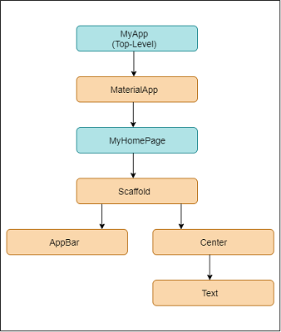
Widgets

Slide 19
Design Specific Widgets
A estrutura Flutter tem dois conjuntos de widgets que estão em conformidade com linguagens de design específicas. Estes são Material Design para o aplicativo Android e Cupertino Style para o aplicativo IOS.

Slide 20
Design Specific Widgets
Material Design: É um conjunto de diretrizes de design criado pelo Google, com foco no design de aplicativos para o sistema operacional Android. No Flutter, existem widgets específicos que seguem as diretrizes do Material Design, permitindo que os desenvolvedores criem aplicativos com a mesma aparência e sensação que os aplicativos nativos do Android.

Slide 21
Design Specific Widgets
Botões:
Botão Elevado (Elevated Button)
Botão Texto (Text Button)
Botão Ícone (Icon Button)
Caixas de Diálogo:
Diálogo de Alerta (Alert Dialog)
Diálogo Simples (Simple Dialog)
Barra de Aplicativos:
AppBar

Slide 22
Design Specific Widgets
Campos de Texto:
TextField
Listas:
ListView
ListTile
Cards:
Card

Slide 23
Design Specific Widgets
Cupertino Style: Por outro lado, o Cupertino Style é um conjunto de diretrizes de design criado pela Apple, usado para desenvolver aplicativos para o sistema operacional iOS. Assim como com o Material Design, o Flutter também oferece widgets específicos que seguem as diretrizes do Cupertino Style, permitindo que os desenvolvedores criem aplicativos com a mesma aparência e sensação que os aplicativos nativos do iOS.

Slide 24
Gestures
É um widget que fornece interação (como ouvir e responder) no Flutter usando o GestureDetector. GestureDector é um widget invisível, que inclui toque, arrastar e dimensionar a interação de seu widget filho. Também podemos usar outros recursos interativos nos widgets existentes compondo com o widget GestureDetector.
•
•

Slide 25
Gestures
Toque Simples (Tap): Detecta um toque rápido em um widget.
Toque Longo (Long Press): Detecta um toque longo e contínuo em um widget.
Arrastar (Drag): Detecta quando o usuário toca e move o dedo em uma direção específica.
Deslizar (Swipe): Detecta um movimento rápido do dedo em uma direção específica.
•
•

Slide 26
State Management
O widget Flutter mantém seu estado usando um widget especial, StatefulWidget. Ele é sempre renderizado automaticamente sempre que seu estado interno é alterado. A rerenderização é otimizada calculando a distância entre a interface do usuário do widget antigo e novo e renderiza apenas as coisas necessárias que são alterações.
•
•

Slide 27
State Management
StatelessWidget:
Um StatelessWidget é um widget que não mantém estado interno. Isso significa que, uma vez que um StatelessWidget é construído e renderizado na tela, ele não pode ser alterado. Sua aparência é estática durante todo o tempo de vida do widget.
Um exemplo comum de StatelessWidget é um texto estático na tela, um ícone ou um botão sem interatividade.
Como não mantém estado, um StatelessWidget é uma escolha eficiente quando você tem conteúdo na tela que não precisa ser atualizado ou modificado dinamicamente.
•
•

Slide 28
State Management
StatefulWidget:
Um StatefulWidget é um widget que pode manter e gerenciar seu próprio estado interno.
Isso significa que, ao contrário de um StatelessWidget, um StatefulWidget pode ser modificado e atualizado ao longo do tempo.
Um StatefulWidget consiste em duas classes: a classe StatefulWidget em si e a classe State associada a ela.
A classe StatefulWidget é imutável e geralmente é instanciada uma vez. Por outro lado, a classe State é mutável e mantém o estado interno do widget.
Quando o estado interno de um StatefulWidget é modificado, a classe State chama o método setState(), que notifica o Flutter que o widget precisa ser reconstruído.
Um exemplo comum de StatefulWidget é um campo de formulário onde o texto digitado pelo usuário precisa ser atualizado dinamicamente à medida que é inserido.
•
•

Slide 29
Layers
As camadas são um conceito importante da estrutura Flutter, que são agrupadas em várias categorias em termos de complexidade e organizadas na abordagem de cima para baixo. A camada mais alta é a interface do usuário do aplicativo, que é específica para as plataformas Android e iOS. A segunda camada superior contém todos os widgets nativos do Flutter. A próxima camada é a camada de renderização, que renderiza tudo no aplicativo Flutter. Em seguida, as camadas vão para Gestos, biblioteca de base, mecanismo e, finalmente, código específico da plataforma principal.
•
•
•

Slide 30
Layers
Interface do usuário do aplicativo: Esta é a camada mais alta e é onde a interface do usuário do aplicativo é construída. Ela é específica para as plataformas Android e iOS e pode incluir elementos como barras de navegação, barras de status, menus, botões e outros componentes visuais.
Widgets nativos do Flutter: A próxima camada é composta por todos os widgets padrão fornecidos pelo Flutter. Esses widgets são construídos usando uma combinação de widgets básicos e compostos e são os blocos de construção fundamentais para criar a interface do usuário do aplicativo.
•
•
•

Slide 31
Layers
Camada de renderização: Esta camada é responsável por renderizar todos os elementos da interface do usuário na tela. Ela utiliza o mecanismo de renderização do Flutter para transformar a árvore de widgets em pixels na tela do dispositivo.
Gestos: Esta camada lida com interações do usuário, como toques, gestos de arrastar, deslizar e redimensionar. Ela inclui o GestureDetector e outros widgets relacionados que facilitam a detecção e o processamento de gestos do usuário.
•
•
•

Slide 32
Layers
Biblioteca base: Esta camada contém as bibliotecas fundamentais do Flutter, como aquelas para gerenciamento de estado, animações, roteamento, acesso a APIs e outras funcionalidades essenciais para o desenvolvimento de aplicativos.
Mecanismo: O mecanismo do Flutter é responsável por executar o código do aplicativo e gerenciar a comunicação entre o código Flutter e a plataforma subjacente (Android ou iOS). Ele inclui o tempo de execução do Dart e outras funcionalidades para garantir o funcionamento correto do aplicativo.
•
•
•

Slide 33
Layers
Código específico da plataforma principal: Esta é a camada mais baixa e inclui o código específico da plataforma para Android e iOS. Isso pode incluir integração com APIs nativas, gerenciamento de permissões, acesso ao hardware do dispositivo e outras tarefas específicas da plataforma
•
•
•

Slide 34
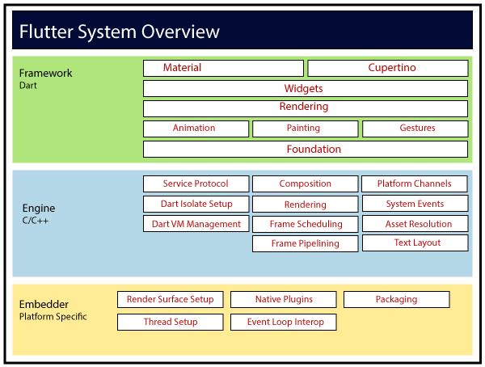
Visão geral do sistema

